Slide 1

首页增加导航栏，目前仅功能应用开放，模型介绍，QA，团队等未来完善
导航栏可随意拖动，后续可以考虑是否给每个页面都加一个导航/悬浮球（类似苹果悬浮球）

Slide 2
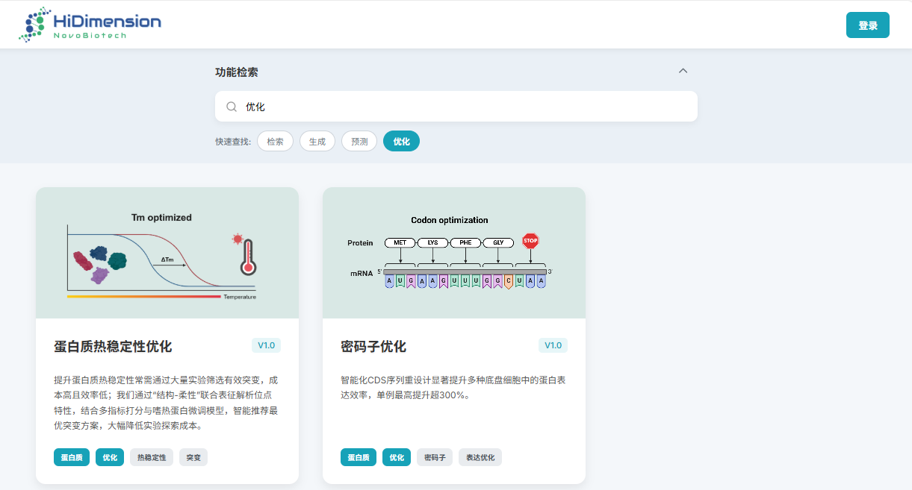
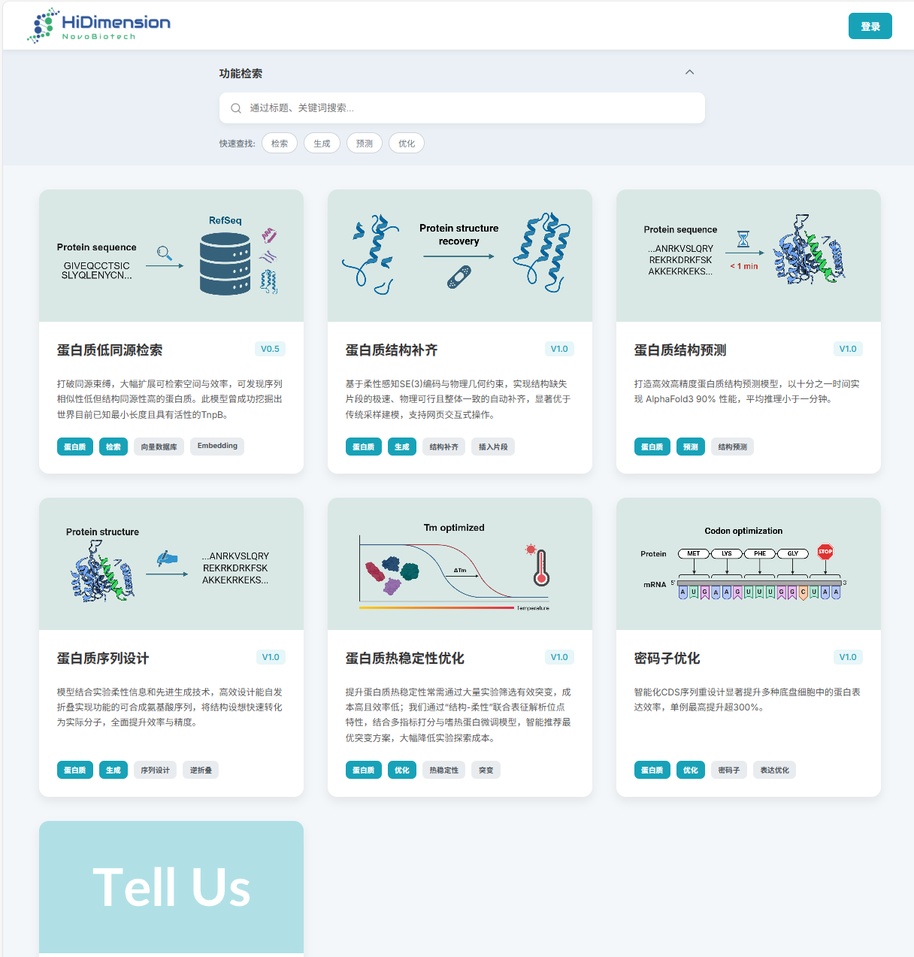
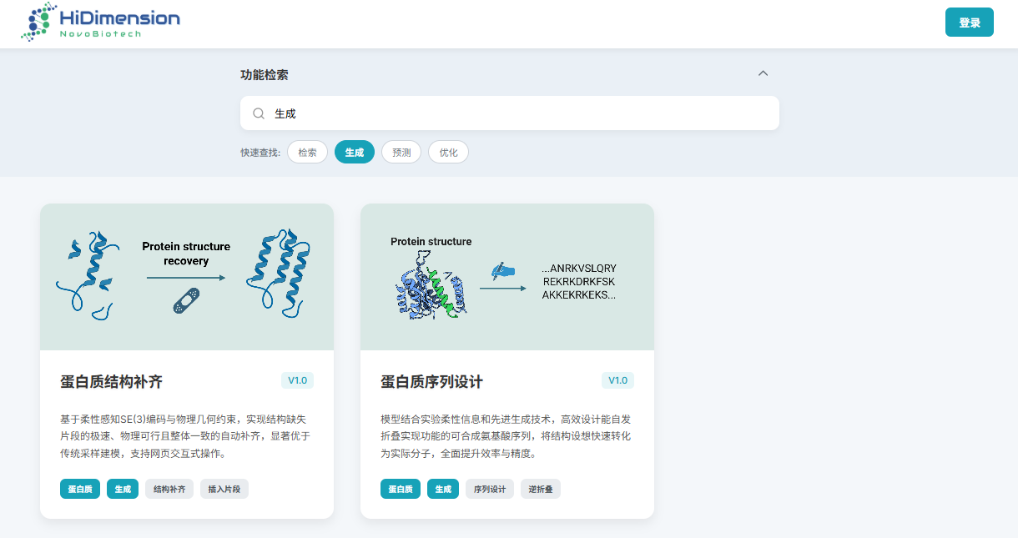
功能目录页加入检索框，帮助用户快速定位能力

Slide 3
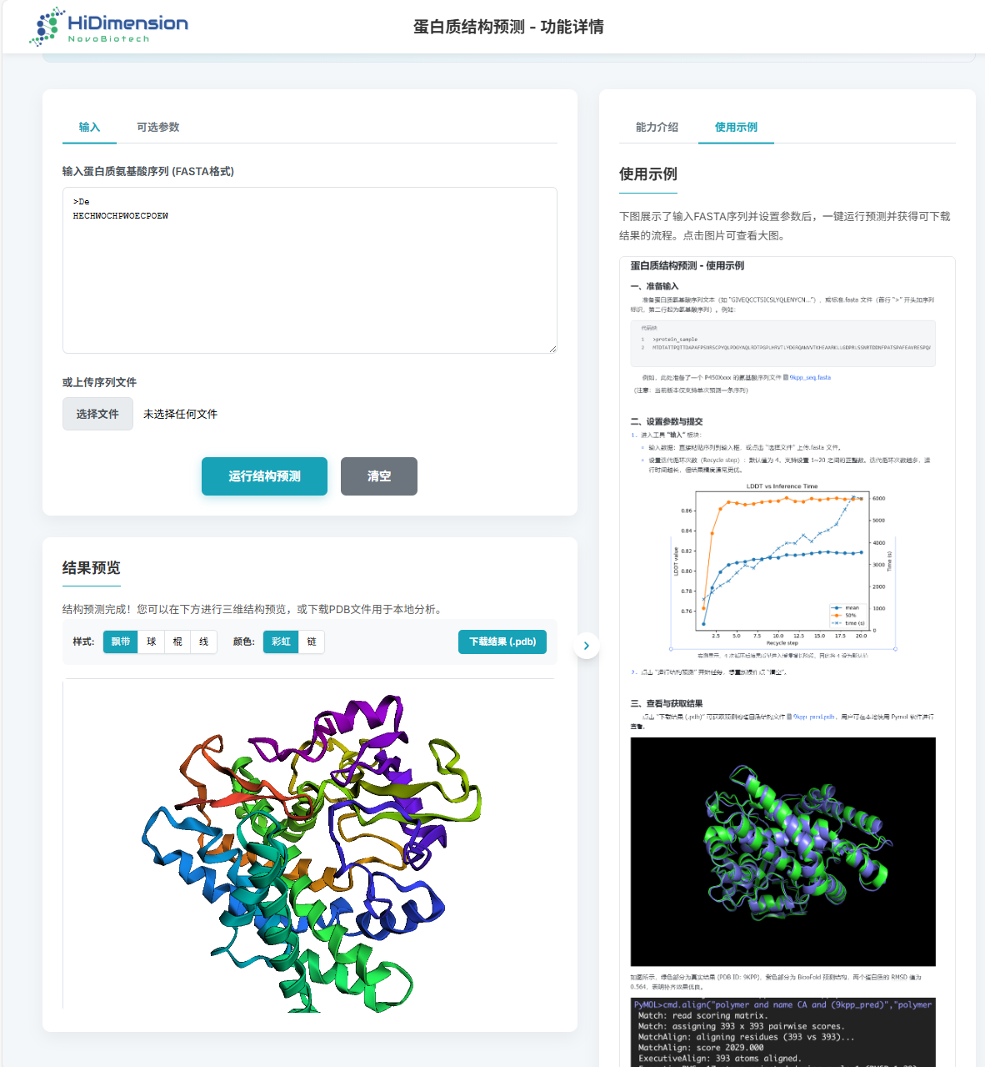
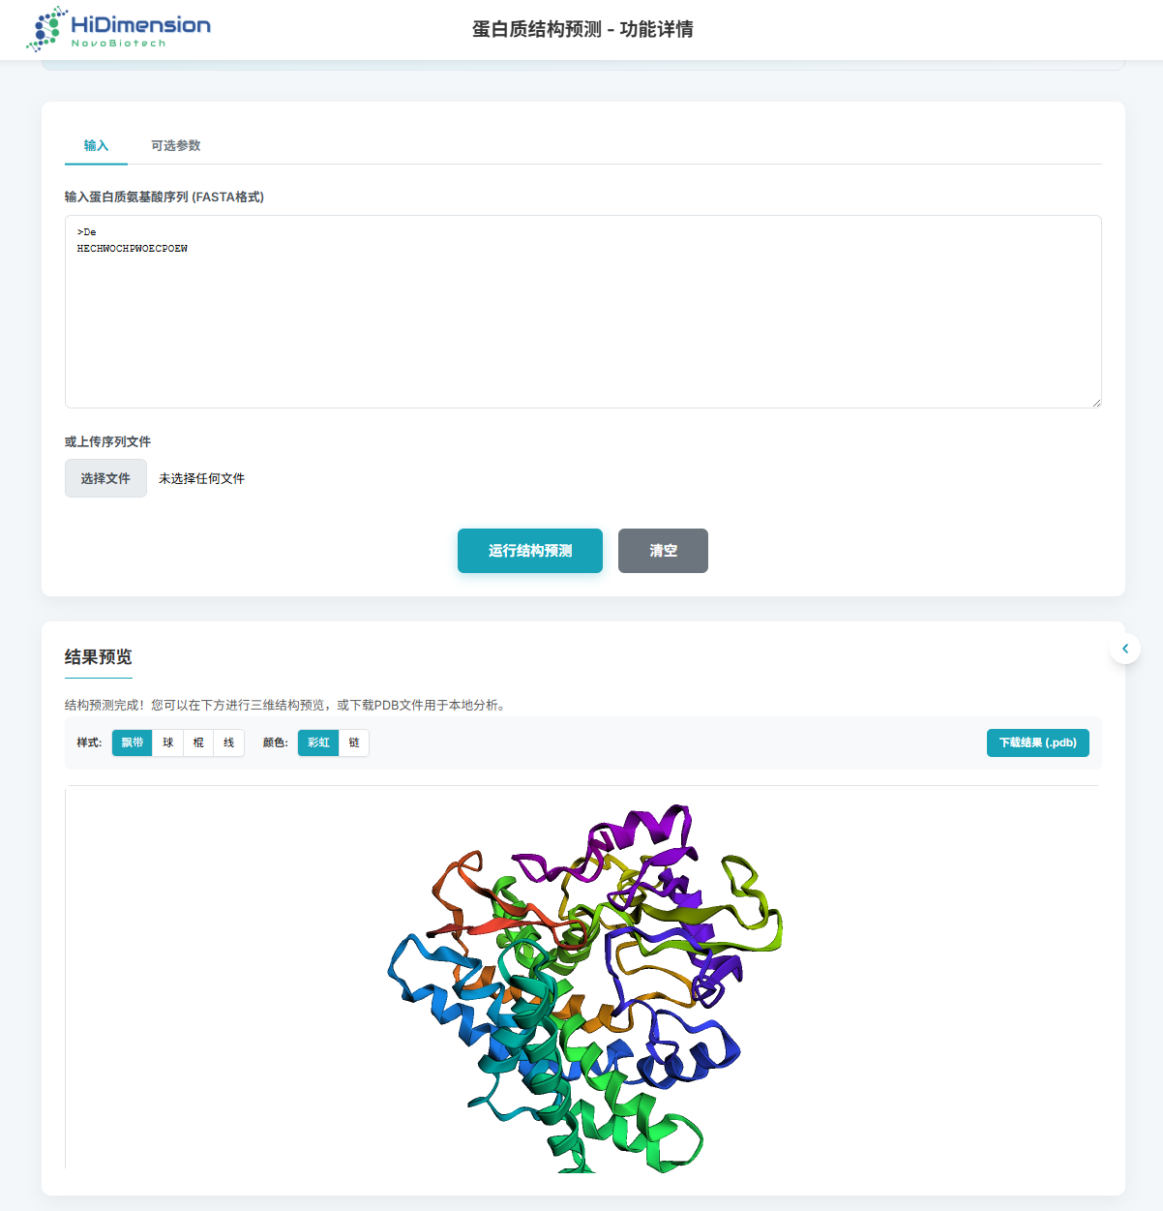
新增折叠按钮，可以折叠/打开右侧介绍和示例区域，只展示输入和输出，更简洁

